Slide 1

KOMENDA POWIATOWA POLICJI
W KOLBUSZOWEJ
Ocena stanu bezpieczeństwa
i porządku publicznego na terenie powiatu kolbuszowskiego w 2012r

Slide 2
Powiat kolbuszowski jest jednym z bezpieczniejszych rejonów województwa podkarpackiego. Wskaźnik zagrożenia w 2012 r. przestępczością na 10 tys. mieszkańców wyniósł 124,3 - przy średniej wojewódzkiej 179,2.
Procentowy udział przestępstw popełnionych na terenie powiatu kolbuszowskiego na tle województwa podkarpackiego
 | Ogółem przestępstwa |  |  |  |  |  | Przestępstwa kryminalne
 | Wszczęte | % | Stwierdzone | % | Wykryte | % | Wszczęte | % | Stwierdzone | % | Wykryte | %
KPP Kolbuszowa | 868 | 2,4 | 781 | 2,0 | 629 | 2,3 | 502 | 2,2 | 456 | 1,9 | 309 | 2,1
Podkarpackie | 36680 | 100 | 38152 | 100 | 27786 | 100 | 23082 | 100 | 24456 | 100 | 14541 | 100

Slide 3
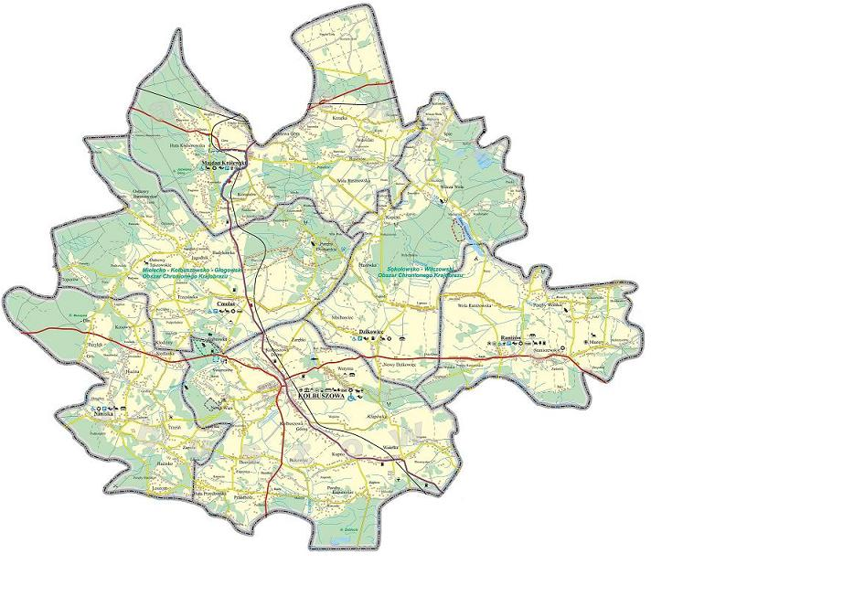
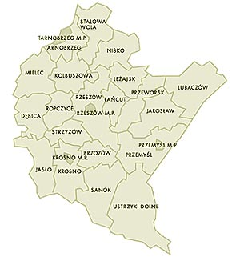
WYKRYWALNOŚĆ PRZESTĘPSTW
W 2012 ROKU
OGÓŁEM:
PRZESTĘPSTWA KRYMINALNE
72,2%
58,8%
ROK 2011 – 81,0%
ROK 2011 – 67 %

Slide 4
WYKRYWALNOŚĆ WYBRANYCH PRZESTĘPSTW KRYMINALNYCH
ROZBÓJ, KRADZIEŻ ROZBÓJNICZA, WYMUSZENIE:
KRADZIEŻ Z WŁAMANIEM:
83,9%
33,8%
ROK 2011 – 100,0%
ROK 2011– 40 %

Slide 5
WYKRYWALNOŚĆ WYBRANYCH PRZESTĘPSTW KRYMINALNYCH
USZCZERBEK NA ZDROWIU:
USZKODZENIA MIENIA:
89,5%
34,5%
ROK 2011 – 93,3%
ROK 2011 – 34,3%

Slide 6
Skuteczność poszukiwania osób w 2012 roku
STAN NA | liczba poszukiwanych listami gończymi | Liczba poszukiwanych do ustalenia miejsca pobytu | Liczba osób zaginionych
początek 2012 | 33 | 45 | 1
koniec 2012 | 38 | 37 | 1
Wskaźnik skuteczności poszukiwań listami gończymi na początek 2012 roku wyniósł 1,14%, a na koniec 2012 roku wyniósł 1,15%
W 2012 roku wszczęto 22 poszukiwania listami gończymi, 13 poszukiwań
do ustalenia miejsca pobytu, oraz 10 poszukiwań za osobami zaginionymi. Zatrzymano 17 osób poszukiwanych listami gończymi, 18 osób poszukiwanych do ustalenia miejsca pobytu i odnaleziono 10 osób zaginionych.

Slide 7

PREWENCJA
.

Slide 8
ZESTAWIENIE STATYSTYCZNE OSIĄGNIĘTYCH WARTOŚCI DOTYCZĄCYCH CZASU REAKCJI NA ZDARZENIE
W terenie miejskim policjanci Komendy Powiatowej Policji w Kolbuszowej podjęli 1241 interwencji.
Średni czas reakcji na zdarzenie wyniósł
6 min. 45 sekund.
W terenie wiejskim policjanci podjęli 2526 interwencji. Średni czas reakcji na zdarzenie wyniósł:
12 minut 4 sekundy.

Slide 9
LICZBA SKIEROWANYCH POLICJANTÓW
DO SŁUŻB PATROLOWYCH i OBCHODOWYCH

Slide 10
ZESTAWIENIE WYKROCZEŃ UJAWNIONYCH NA TERENIE POWIATU KOLBUSZOWSKIEGO

Slide 11
Wybrane kategorie ujawnionych wykroczeń

Slide 12
W KPP Kolbuszowa w 2012 roku zarejestrowano 84 nieletnich, w tym:
47 sprawców czynów karalnych
37 zagrożonych demoralizacją
Na ogólną liczbę 579 podejrzanych, sprawcami czynów karalnych było 47 nieletnich,
co stanowi 8,1 % sprawców wszystkich czynów. Sprawców przestępstw
o charakterze kryminalnym było 275, w tym nieletnich sprawców tych czynów było 45
co stanowi 16.4 %.
W 7 wybranych kategoriach nieletni popełniający te przestępstwa stanowili 5,5%

Slide 13
Programy prewencyjne i akcje prowadzone na terenie powiatu kolbuszowskiego
Program prewencyjny „Razem bezpieczniej”.
Program prewencyjny „ Stop Patologiom”.
Program prewencyjny „Bezpieczny senior”
Program prewencyjny „Ostrożnie pies”
Kampania społeczno – informacyjna
„Bezpieczne wakacje 2012” i „Bezpieczne Ferie 2012”

Slide 14

RUCH DROGOWY

Slide 15
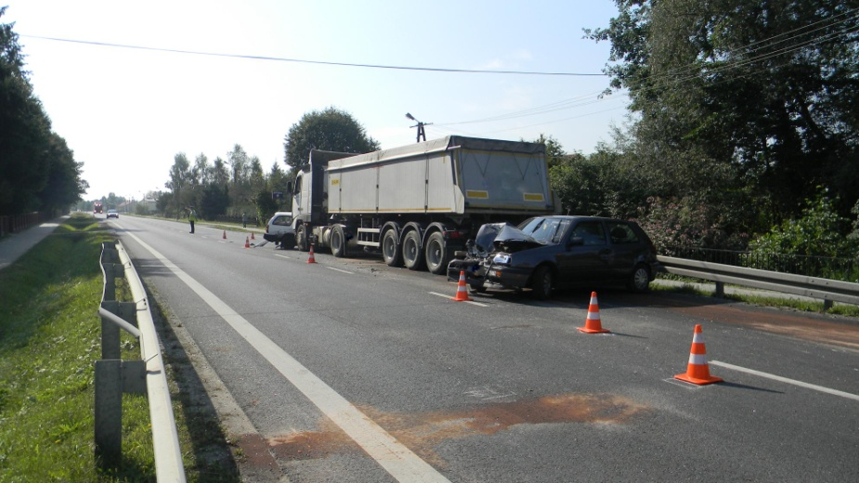
Ogólne dane o wypadkach i ich ofiarach
47 wypadków drogowych
Na terenie powiatu kolbuszowskiego zaistniało:
4 osoby poniosły śmierć 53 osoby doznały obrażeń ciała
389 kolizji
W porównaniu do roku 2011:
Zmniejszyła się o 18 ilość wypadków drogowych. Liczba ofiar śmiertelnych spadła o 6 osób. Zmniejszyła się ilość rannych w wypadkach o 20 osób. Odnotowano o 26 kolizji drogowych mniej. Sprawcami 8 wypadków drogowych były osoby w stanie nietrzeźwości

Slide 16
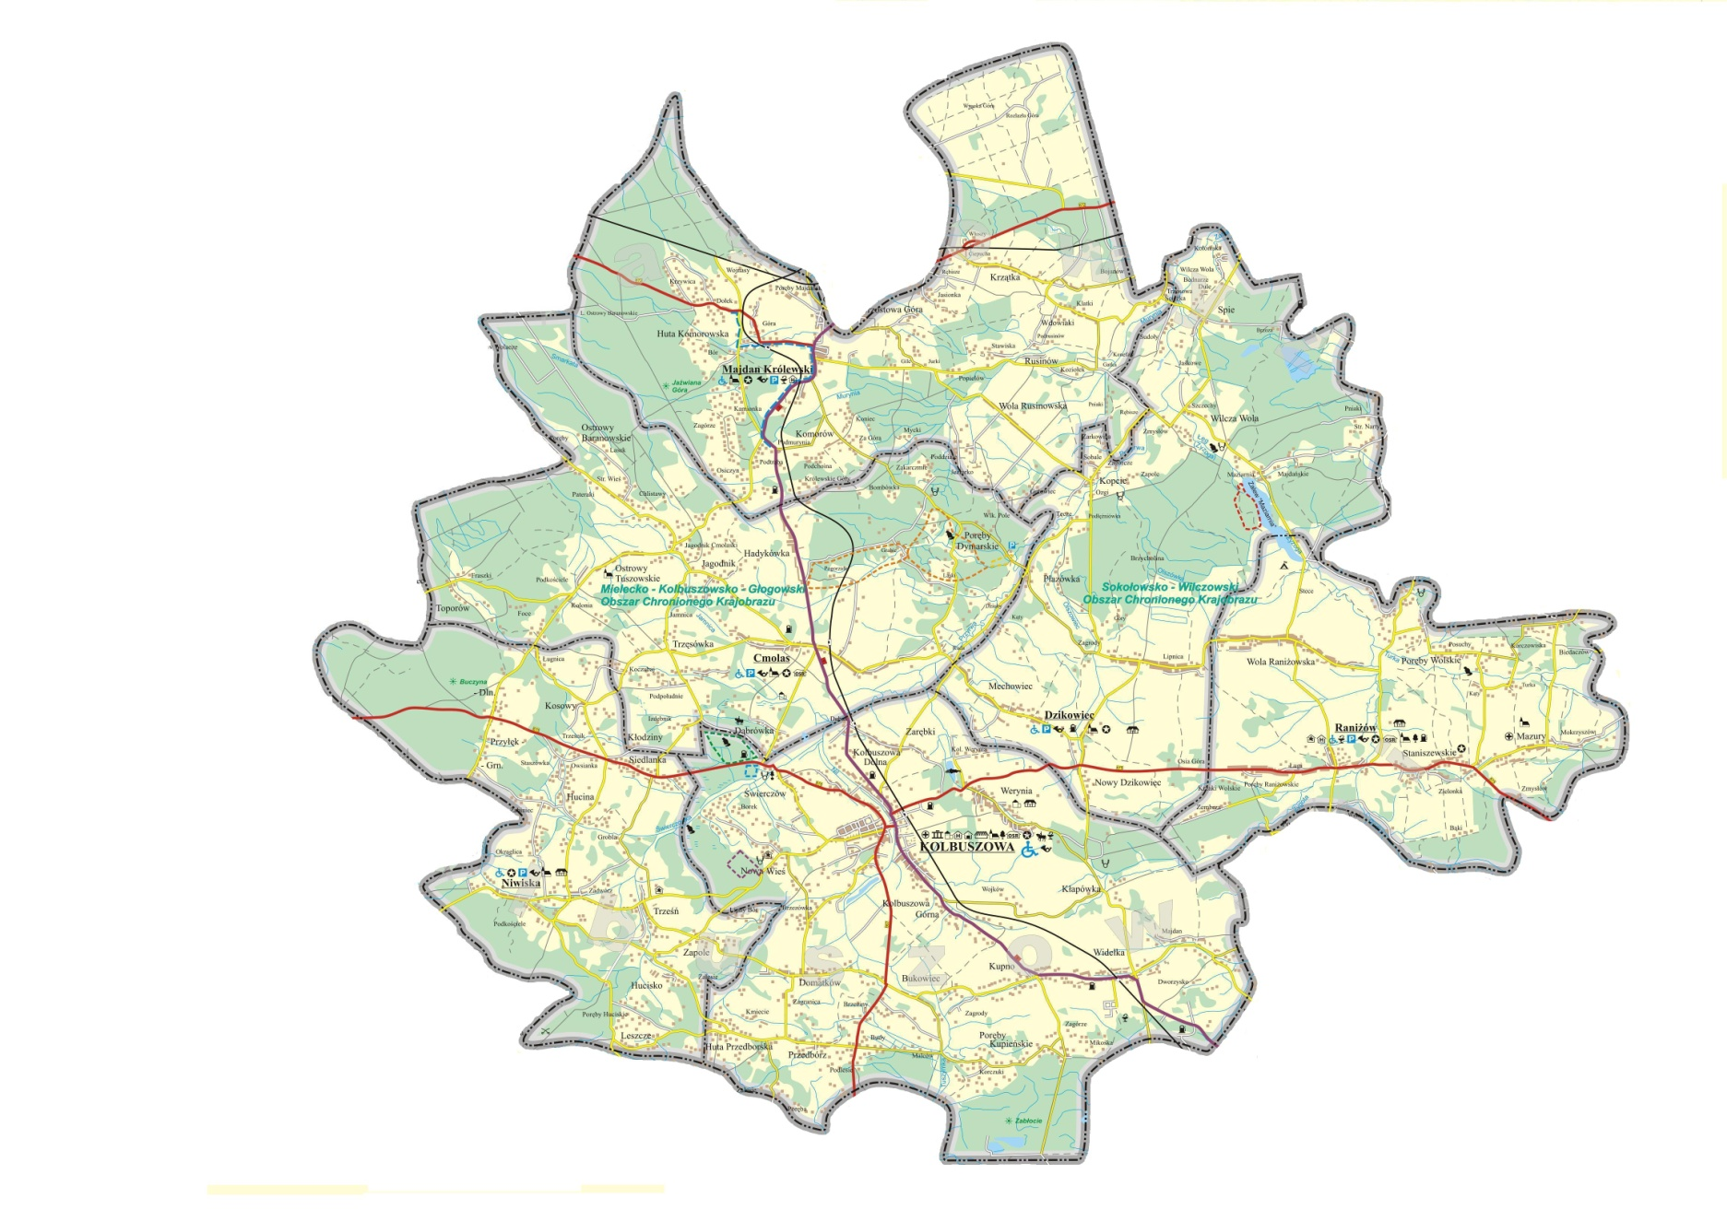
Ilość wypadków w poszczególnych gminach
Droga K 9 | Droga W 875 | Droga W 987 | Droga W 872
16 | 8 | 2 | 0
7
7
3
9
19
2

Slide 17
Wypadki drogowe w powiecie kolbuszowskim w latach 2003 - 2012

Slide 18
Skutki wypadków drogowych w powiecie kolbuszowskim w latach 2003-2012

Slide 20
Nietrzeźwość kierujących
Ogółem |  |  |  | W tym policjanci RRD
178a§1 kk | 178a§2 kk | 87§1 kw | 87§2 kw | 178a§1 kk | 178a§2 kk | 87§1 kw | 87§2 kw
126 | 160 | 39 | 11 | 53 | 20 | 29 | 2
Razem - 286 |  | Razem - 50 |  | Razem - 73 |  | Razem - 31

Slide 21
Efekty pracy policjantów Referatu Ruchu Drogowego
Przeprowadzono kontroli drogowych | 11 614
Ujawniono wykroczeń | 3 921
Ukarano mandatami karnymi | 3 069
Skierowano wniosków o ukaranie | 165
Pouczono | 698
Zatrzymano praw jazdy | 67
Zatrzymano dowodów rejestracyjnych | 443
Legitymowano | 12 373
Ujawniono zakazów sądowych | 12
Obsługa zdarzeń drogowych | 596 godz.
Zastosowane środki oddziaływania pozakarnego stanowią 18% ogółu ujawnionych wykroczeń.

Slide 22
Przez cały rok na drogach naszego powiatu prowadzone były działania mające na celu:
Eliminowanie z ruchu drogowego kierujących pojazdami znajdujących się pod wpływem alkoholu lub środka działającego podobnie do alkoholu w działaniach:
Ujawniania kierujących przekraczających dopuszczalną prędkość jazdy w działaniach:
„Alkohol i narkotyki”
„Trzeźwy poranek”
„Prędkość”

Slide 23
Przez cały rok na drogach powiatu prowadzone były wzmożone działania w celu:
Ograniczenia liczby wypadków drogowych z udziałem niechronionych użytkowników ruchu drogowego
Egzekwowanie jazdy w pasach bezpieczeństwa
Bezpieczne wakacje 2012
„Niechronieni”
„Pieszy”
„Ferie 2012”
„Bezpieczna droga do szkoły”
„Pasy”

Slide 24
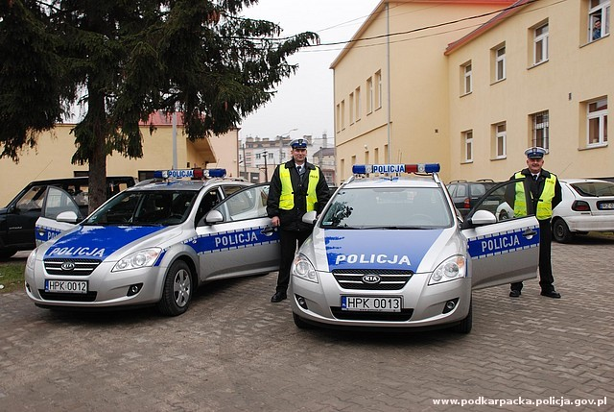
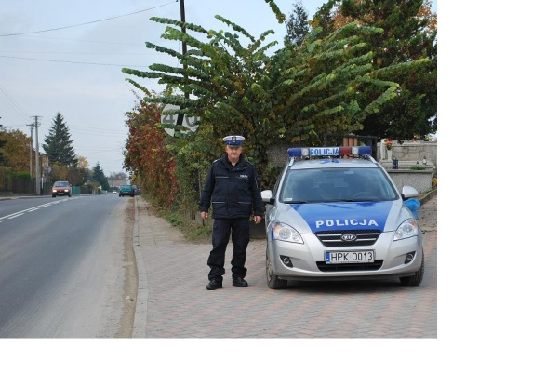
Ujawniania i eliminowania nieprawidłowości z wykonywaniem transportu drogowego osób i rzeczy:
„BUS”
„TRUCK”

Slide 25

LOGISTYKA

Slide 26
TRANSPORT
W 2012 roku Komenda Powiatowa Policji w Kolbuszowej eksploatowała
20 samochodów oraz 1 łódź.
Pojazdy służbowe przejechały
łącznie 307 873 km.

Slide 27







WSPÓŁPRACA Z ADMINISTRACJĄ RZĄDOWĄ
I SAMORZĄDOWĄ
STAROSTA KOLBUSZOWSKI
BURMISTRZ KOLBUSZOWEJ
WÓJT GMINY CMOLAS
WÓJT GMINY MAJDAN KRÓLEWSKI
WÓJT GMINY DZIKOWIEC
WÓJT GMINY RANIŻÓW
WÓJT GMINY NIWISKA

Slide 28
WSPÓŁPRACA Z INSTYTUCJAMI
Sąd i Prokuratura Rejonowa w Kolbuszowej
Komenda Powiatowa Państwowej Straży Pożarnej
Placówka Żandarmerii Wojskowej w Nowej Dębie
Powiatowy Inspektorat Ochrony Środowiska
Powiatowa Stacja Sanitarno-Epidemiologiczna
Powiatowy Inspektorat Weterynarii
Straż Miejska w Kolbuszowej
Inspekcja Transportu Drogowego w Rzeszowie

Slide 29
NAJWAŻNIEJSZE KIERUNKI PRACY
JEDNOSTKI NA 2013 ROK.
Utrzymanie poczucia bezpieczeństwa i satysfakcji społecznej mieszkańców powiatu.
Ograniczenie przestępstw pospolitych najbardziej uciążliwych dla społeczeństwa oraz poprawa efektów wykrywczych.
Poprawa wskaźników w zakresie zwalczania Przestępczości Gospodarczej
i Korupcyjnej.
Podwyższenie efektywności w zakresie zatrzymań sprawców przestępstw na gorącym uczynku.
Poprawa wskaźników dotyczących zabezpieczeń majątkowych i odzyskiwania mienia.
Zwiększenie efektywności poszukiwań osób poszukiwanych listami gończymi.
Utrzymanie bezpieczeństwa na drogach powiatu kolbuszowskiego.
Zwiększenie liczby policjantów pełniących bezpośrednio służbę na drogach.

